Slide 1
Geração de sinais OFDM
ATRAVÉS DA IFFT
Disc. Levy Gabriel e Thiago Maia
Doc. Prof. Dr. José Silveira Júnior

Slide 2
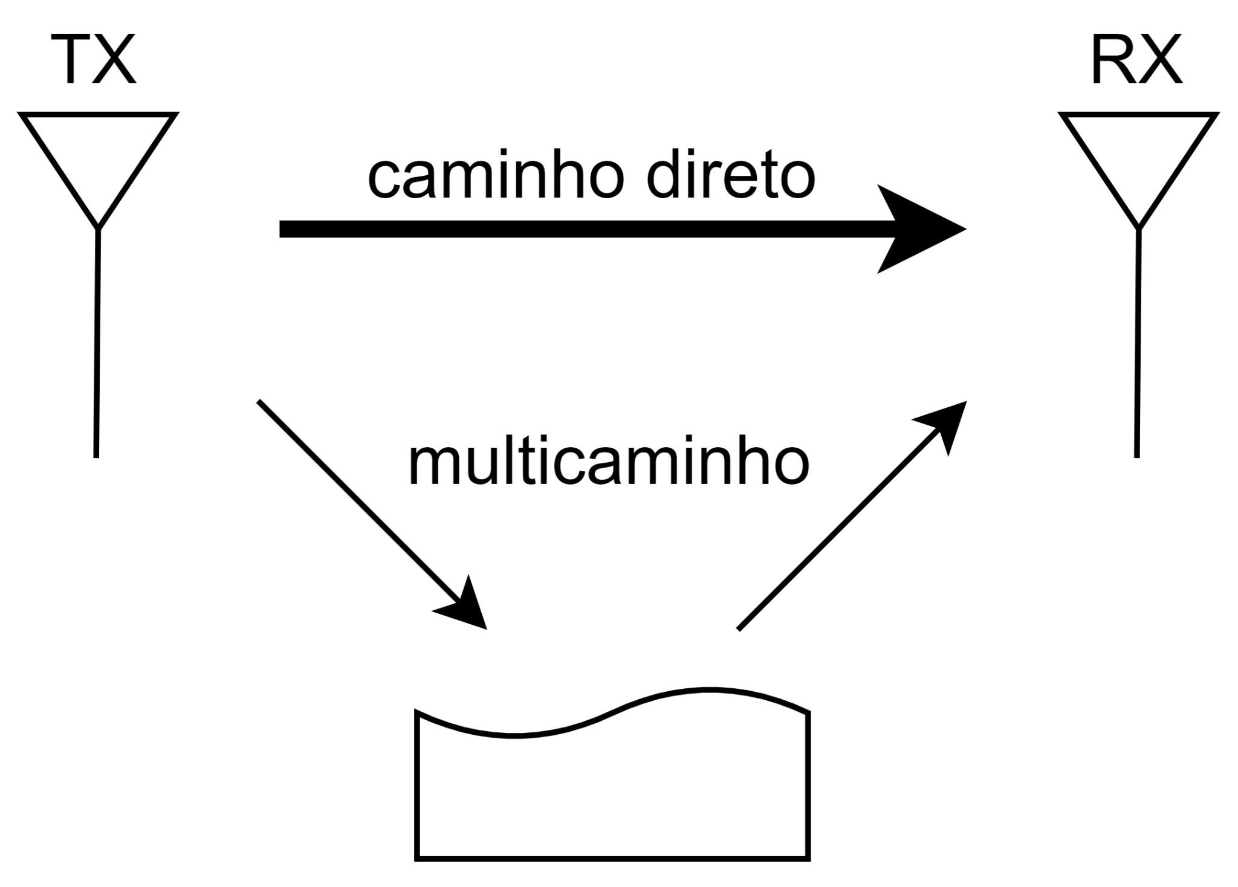
Complexidades em canais de comunicação sem fio
Desvanecimento multicaminho;
Interferência intersimbólica (ISI);
Interferência intercanal (ICI);
Seletividade de frequência;
Escassez de banda.

Slide 3
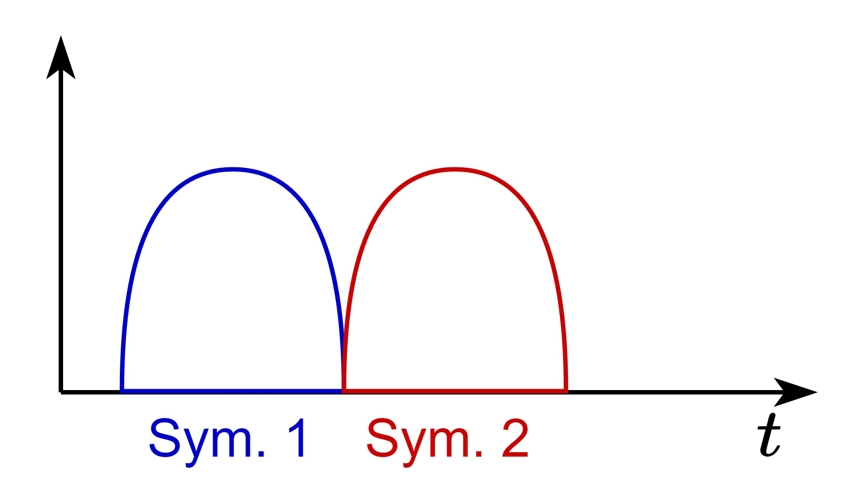
Complexidades em canais de comunicação sem fio
Desvanecimento multicaminho;
Interferência intersimbólica (ISI);
Interferência intercanal (ICI);
Seletividade de frequência;
Escassez de banda.

Slide 4
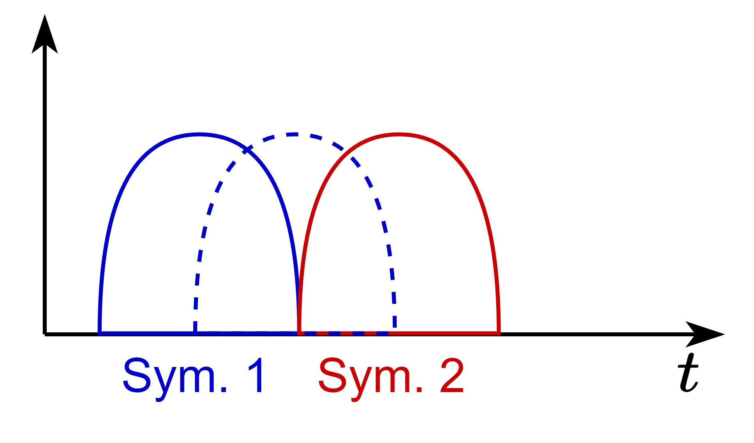
Complexidades em canais de comunicação sem fio
Desvanecimento multicaminho;
Interferência intersimbólica (ISI);
Interferência intercanal (ICI);
Seletividade de frequência;
Escassez de banda.

Slide 5
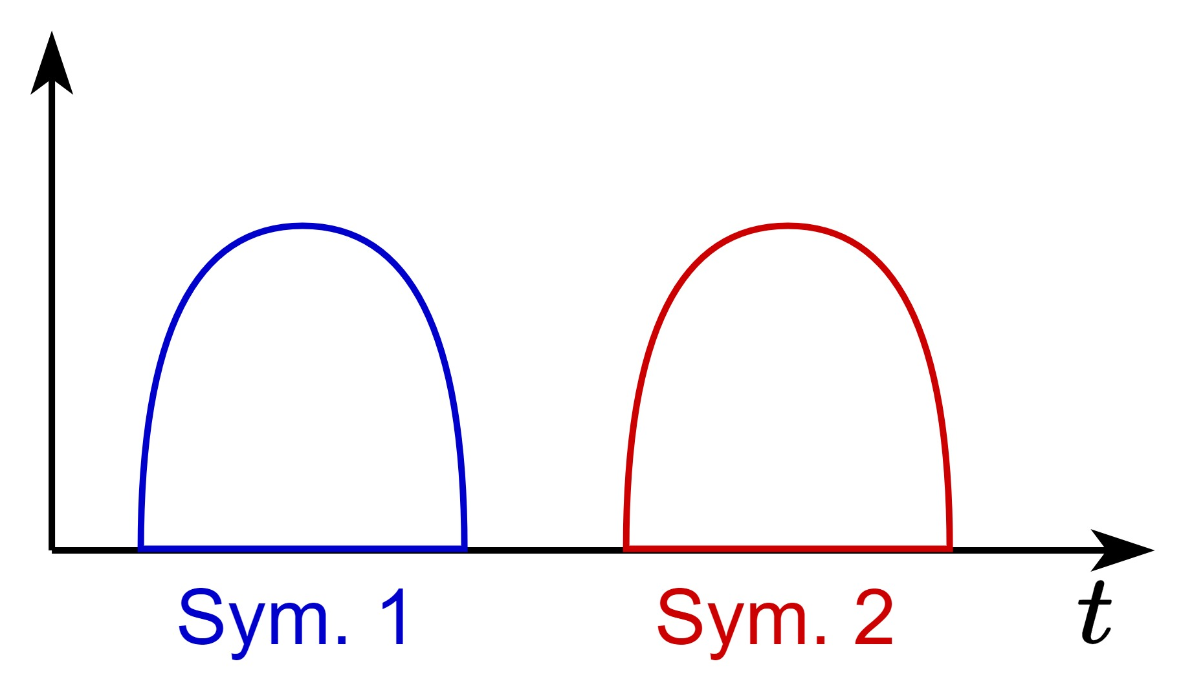
Complexidades em canais de comunicação sem fio
Desvanecimento multicaminho;
Interferência intersimbólica (ISI);
Interferência intercanal (ICI);
Seletividade de frequência;
Escassez de banda.

Slide 6
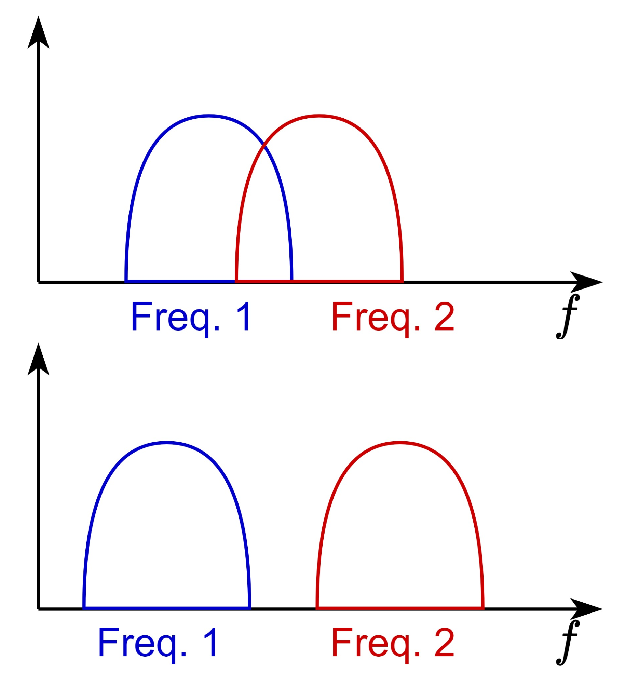
Complexidades em canais de comunicação sem fio
Desvanecimento multicaminho;
Interferência intersimbólica (ISI);
Interferência intercanal (ICI);
Seletividade de frequência;
Escassez de banda.

Slide 7
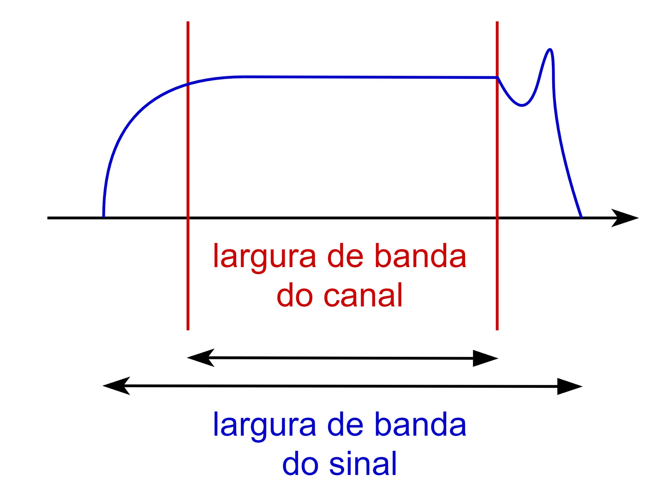
Complexidades em canais de comunicação sem fio
Desvanecimento multicaminho;
Interferência intersimbólica (ISI);
Interferência intercanal (ICI);
Seletividade de frequência;
Escassez de banda.

Slide 8
Complexidades em canais de comunicação sem fio
Desvanecimento multicaminho;
Interferência intersimbólica (ISI);
Interferência intercanal (ICI);
Seletividade de frequência;
Escassez de banda.

Slide 9
O que é o OFDM?
Orthogonal Frequency Division Multiplexing (OFDM);
Estratégia de modulação multiportadora;
Um sinal OFDM contém múltiplas portadoras pouco espaçadas;
Divisão do fluxo de dados em fluxos de taxa de dados menor e tempo de símbolo maior;

Slide 10
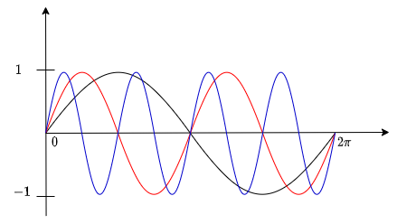
Ortogonalidade entre portadoras

Slide 11
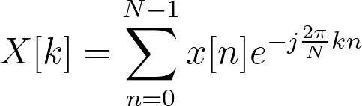
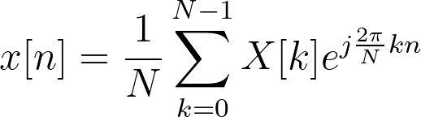
DFT/IDFT
DFT:
© Levy Gabriel e Thiago Maia
IDFT:

Slide 12
Geração de sinais OFDM
Conversão série-paralelo do fluxo de bits de entrada;
Mapear os bits de cada subgrupo em uma constelação M-QAM;
Garantir a propriedade da simetria conjugada da sequência de pontos da constelação M-QAM para que uma série temporal derivada dessa sequência seja real;
Modular cada ponto de constelação gerado por uma diferente portadora:
As portadoras devem obedecer a ortogonalidade;
Do ponto de vista digital, essa modulação se dá por uma IDFT (eficiência com a IFFT);
Naturalmente a aplicação da IDFT vai gerar símbolos OFDM que contém N símbolos M-QAM;
Inserir o prefixo cíclico ao bloco de amostras do símbolo OFDM para mitigar os efeitos da ISI.

Slide 13
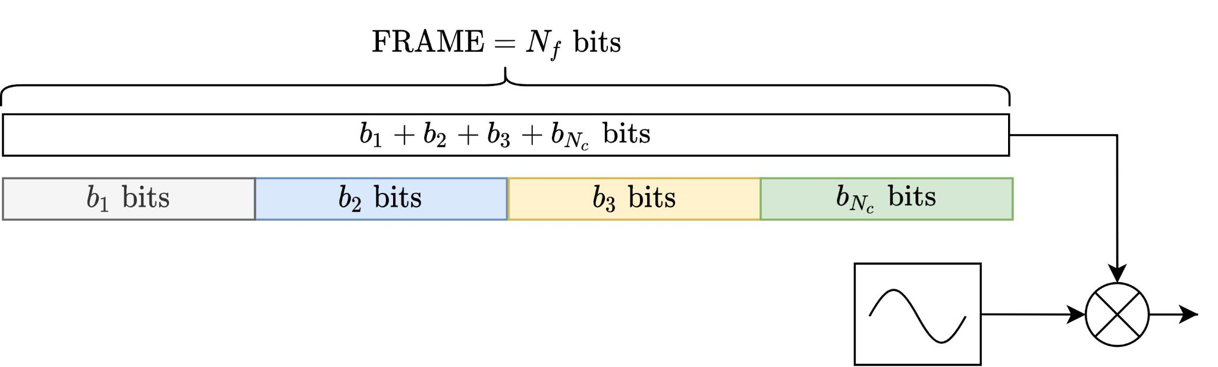
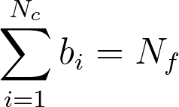
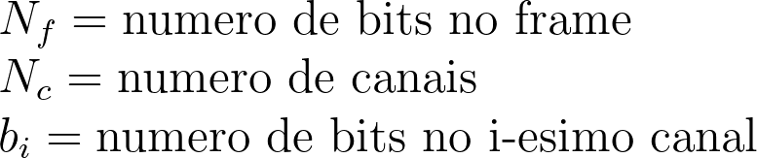
OFDM: conversão série-paralelo

Slide 14
Geração de sinais OFDM
Conversão série-paralelo do fluxo de bits de entrada;
Mapear os bits de cada subgrupo em uma constelação M-QAM;
Garantir a propriedade da simetria conjugada da sequência de pontos da constelação M-QAM para que uma série temporal derivada dessa sequência seja real;
Modular cada ponto de constelação gerado por uma diferente portadora:
As portadoras devem obedecer a ortogonalidade;
Do ponto de vista digital, essa modulação se dá por uma IDFT (eficiência com a IFFT);
Naturalmente a aplicação da IDFT vai gerar símbolos OFDM que contém N símbolos M-QAM;
Inserir o prefixo cíclico ao bloco de amostras do símbolo OFDM para mitigar os efeitos da ISI.

Slide 15
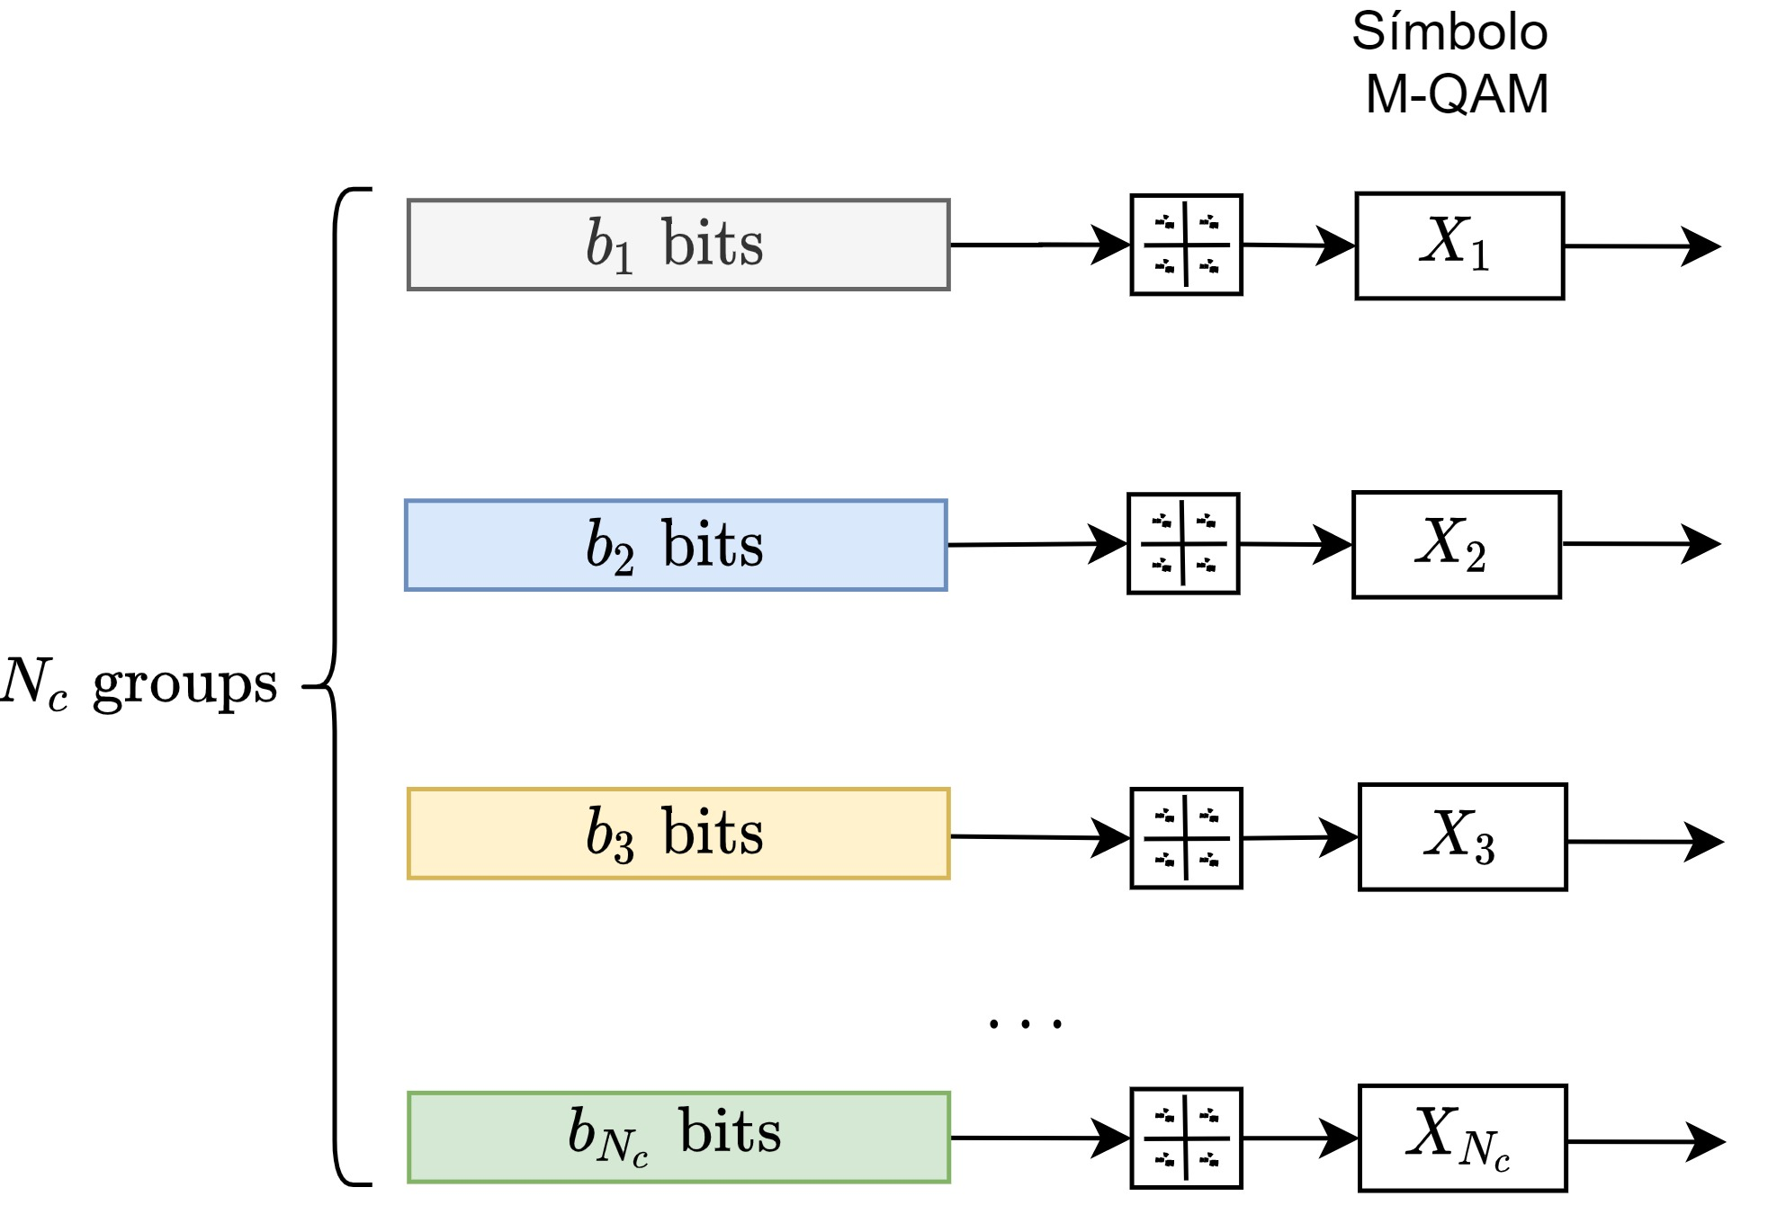
OFDM: mapeamento da constelação

Slide 16
Geração de sinais OFDM
Conversão série-paralelo do fluxo de bits de entrada;
Mapear os bits de cada subgrupo em uma constelação M-QAM;
Garantir a propriedade da simetria conjugada da sequência de pontos da constelação M-QAM para que uma série temporal derivada dessa sequência seja real;
Modular cada ponto de constelação gerado por uma diferente portadora:
As portadoras devem obedecer a ortogonalidade;
Do ponto de vista digital, essa modulação se dá por uma IDFT (eficiência com a IFFT);
Naturalmente a aplicação da IDFT vai gerar símbolos OFDM que contém N símbolos M-QAM;
Inserir o prefixo cíclico ao bloco de amostras do símbolo OFDM para mitigar os efeitos da ISI.

Slide 17
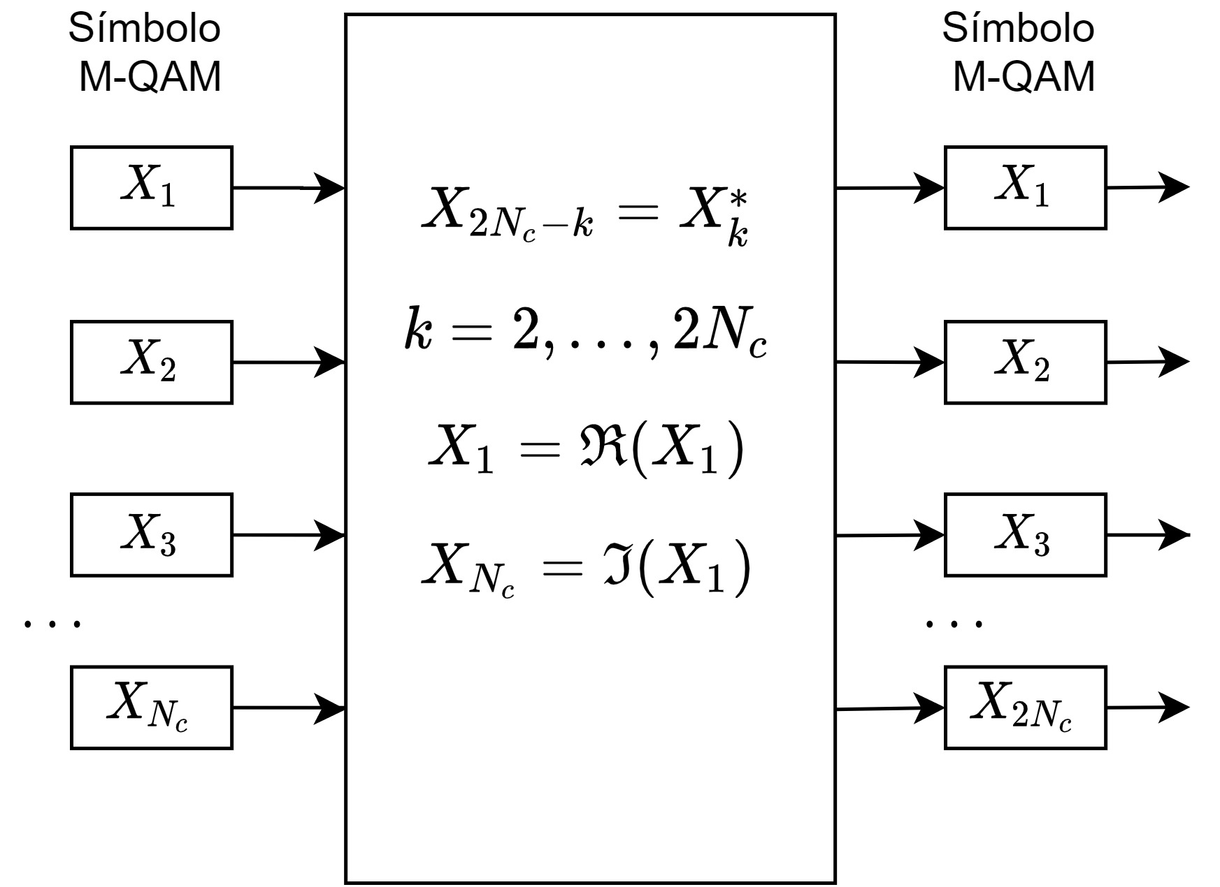
OFDM: garantindo simetria

Slide 18
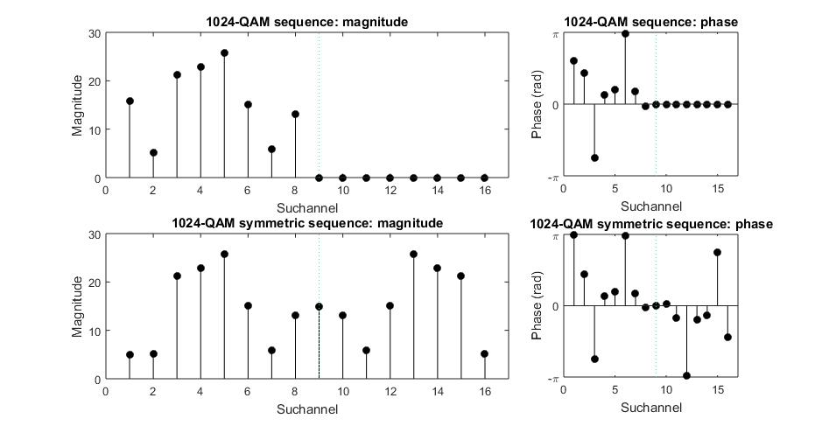
OFDM: garantindo simetria

Slide 19
Geração de sinais OFDM
Conversão série-paralelo do fluxo de bits de entrada;
Mapear os bits de cada subgrupo em uma constelação M-QAM;
Garantir a propriedade da simetria conjugada da sequência de pontos da constelação M-QAM para que uma série temporal derivada dessa sequência seja real;
Modular cada ponto de constelação gerado por uma diferente portadora:
As portadoras devem obedecer a ortogonalidade;
Do ponto de vista digital, essa modulação se dá por uma IDFT (eficiência com a IFFT);
Naturalmente a aplicação da IDFT vai gerar símbolos OFDM que contém N símbolos M-QAM;
Inserir o prefixo cíclico ao bloco de amostras do símbolo OFDM para mitigar os efeitos da ISI.

Slide 20
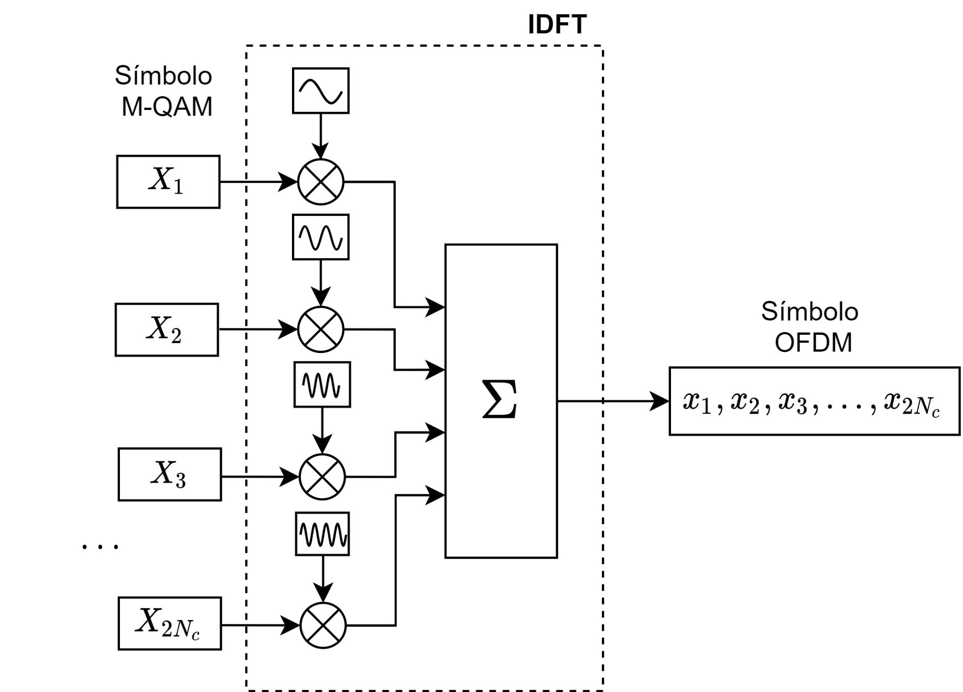
OFDM: modulação com multi portadoras (IDFT)

Slide 21
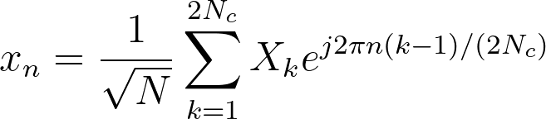


OFDM: modulação com multi portadoras (IDFT)

Slide 22
Geração de sinais OFDM
Conversão série-paralelo do fluxo de bits de entrada;
Mapear os bits de cada subgrupo em uma constelação M-QAM;
Garantir a propriedade da simetria conjugada da sequência de pontos da constelação M-QAM para que uma série temporal derivada dessa sequência seja real;
Modular cada ponto de constelação gerado por uma diferente portadora:
As portadoras devem obedecer a ortogonalidade;
Do ponto de vista digital, essa modulação se dá por uma IDFT (eficiência com a IFFT);
Naturalmente a aplicação da IDFT vai gerar símbolos OFDM que contém N símbolos M-QAM;
Inserir o prefixo cíclico ao bloco de amostras do símbolo OFDM para mitigar os efeitos da ISI.

Slide 23
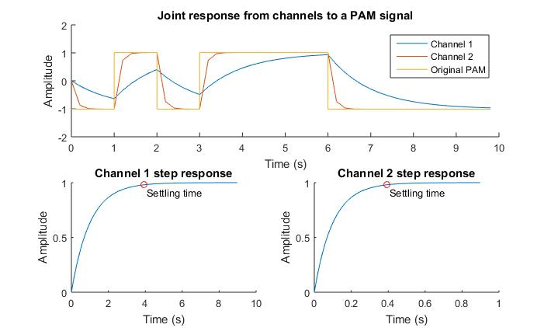
OFDM: prefixo cíclico

Slide 24
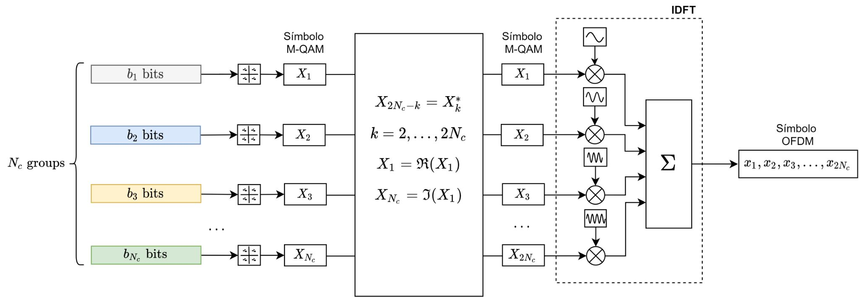
OFDM: transmissor

Slide 25
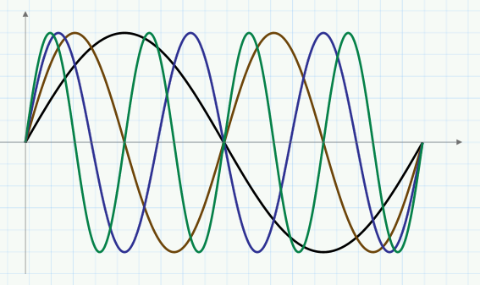
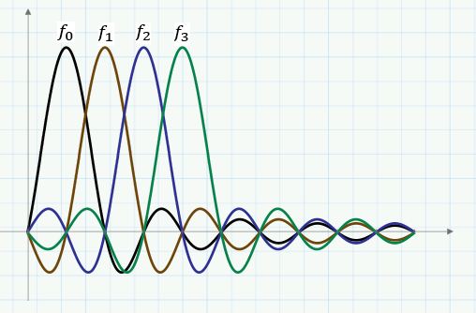
Formas de onda
Forma de onda no tempo (esquerda) e espectro na frequência (direita) do sinal OFDM separado para 4 portadoras.Fonte: WITTE (2020).

Slide 26
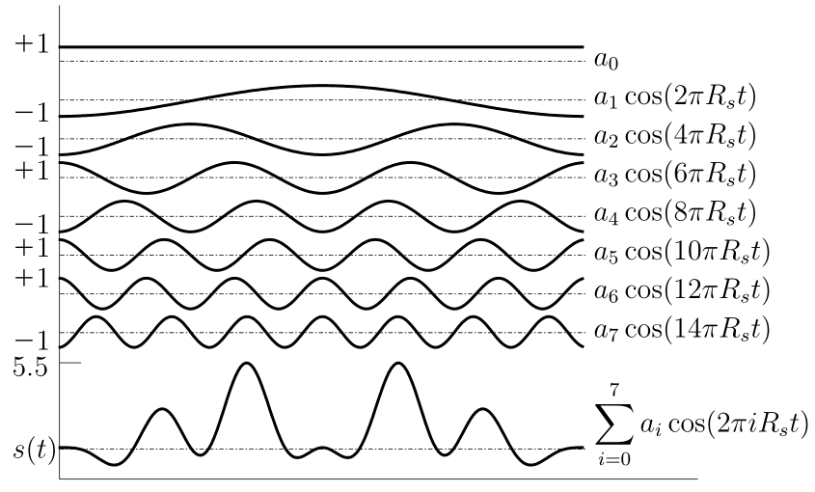
Formas de onda
Formato típico das subportadoras e o sinal transmitido no sistema OFDM para M=8. Fonte: YANG (2009).

Slide 27
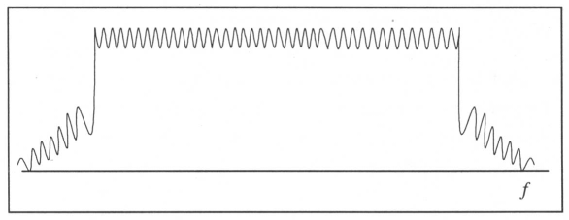
Formas de onda
Espectro do sinal OFDM .Fonte: BAHAI (2004).

Slide 28
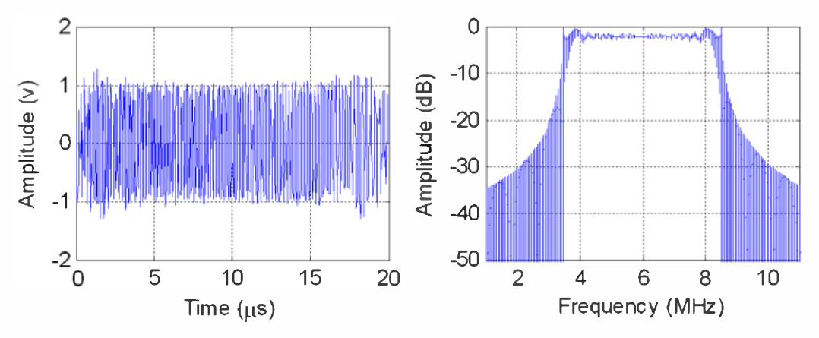
Formas de onda
Sinal OFDM no tempo (esquerda) e spectro do sinal OFDM (direita). Fonte: CHENG (2014).

Slide 29
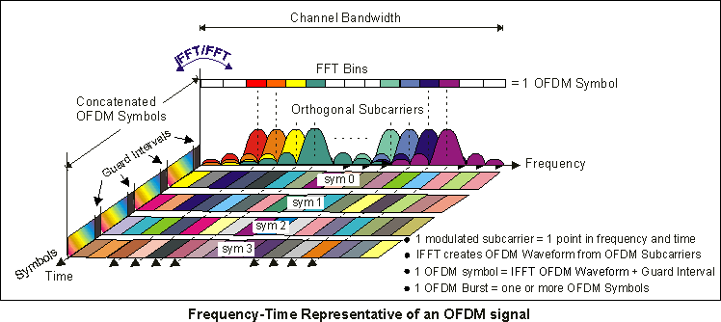
Formas de onda
Fonte: Keysight.

Slide 30
Conclusões: vantagens e desvantagens do OFDM
Vantagens:
Imunidade a desvanecimento seletivo;
Resiliente à interferência;
Resiliente à ISI (e IFI);
Resiliente a efeitos de banda estreita;
Eficiência espectral;
Equalização de canal simples.
Desvantagens:
Alta PAPR (peak to average power ratio);
Sensível ao deslocamento da portadora e deriva.

Slide 31
Referências
Proakis, John G., et al. Communication systems engineering. Vol. 2. New Jersey: Prentice Hall, 1994.
Bahai, Ahmad RS, Burton R. Saltzberg, and Mustafa Ergen. Multi-carrier digital communications: theory and applications of OFDM. Springer Science & Business Media, 2004.
Yang, Lie-Liang. Multicarrier communications. John Wiley & Sons, 2009.
Liu, Hui, and Guoqing Li. OFDM-based broadband wireless networks: design and optimization. John Wiley & Sons, 2005.
Hara, Shinsuke, and Ramjee Prasad. Multicarrier techniques for 4G mobile communications. Artech House, 2003.
Electronics Notes. What is OFDM: Orthogonal Frequency Division Multiplexing. Disponível em: <https://www.electronics-notes.com/articles/radio/multicarrier-modulation/ofdm-orthogonal-frequency-division-multiplexing-what-is-tutorial-basics.php>, acesso em 19 abr. 2021.
Keysight. Concepts of Orthogonal Frequency Division Multiplexing (OFDM) and 802.11 WLAN. Disponível em: <http://rfmw.em.keysight.com/wireless/helpfiles/89600b/webhelp/subsystems/wlan-ofdm/Content/ofdm_basicprinciplesoverview.htm>, acesso em 19 abr. 2021
Bob Witte. The basics of 5G’s modulation, OFDM. Disponível em: <https://www.5gtechnologyworld.com/the-basics-of-5gs-modulation-ofdm/>, acesso em 19 abr. 2021.
Chi, Cheng, and Zhaohui Li. "Design of modulated excitation waveform based on OFDM signals for medical ultrasound imaging." 2014 12th International Conference on Signal Processing (ICSP). IEEE, 2014.

